Slide 1
KT0913 ラジオ 20240126
村上ひろし PlanetxGear
2024/01/26

Slide 2
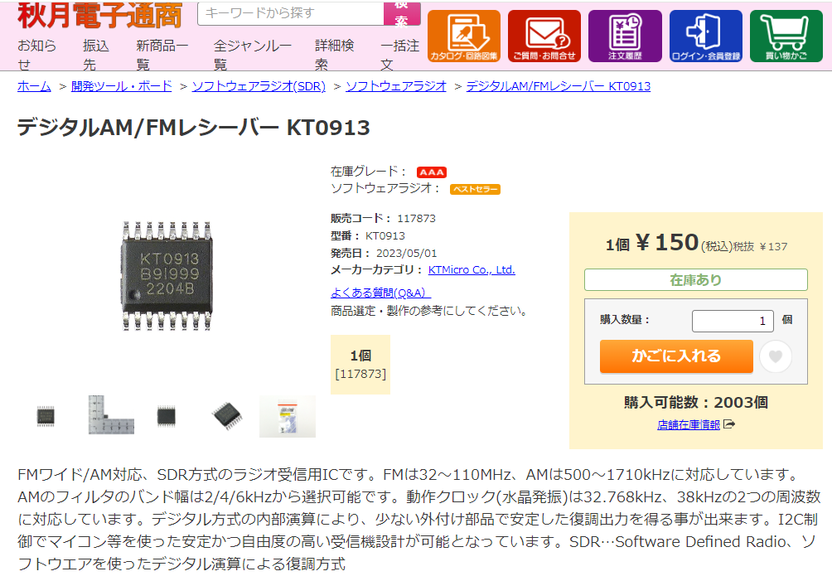
KT0913 ラジオについて
2023年8月に後閑先生が発表されていた、DSP FM ラジオが面白そうでしたので、自分でも作成してみました。
KT0913は（株）秋月電子通商で購入できる、デジタルAM/FMラジオICです。
  SDR方式のラジオ受信用IC
  FMは32～110MHz、AMは500～1710kHzに対応
  16ピンSSOP, 0.635mmピッチ

Slide 3
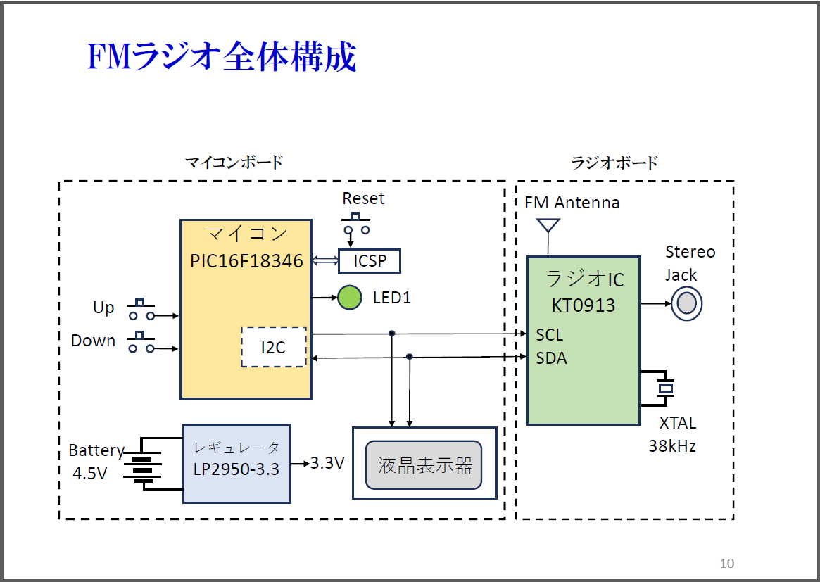
後閑先生のラジオの構成１

Slide 4
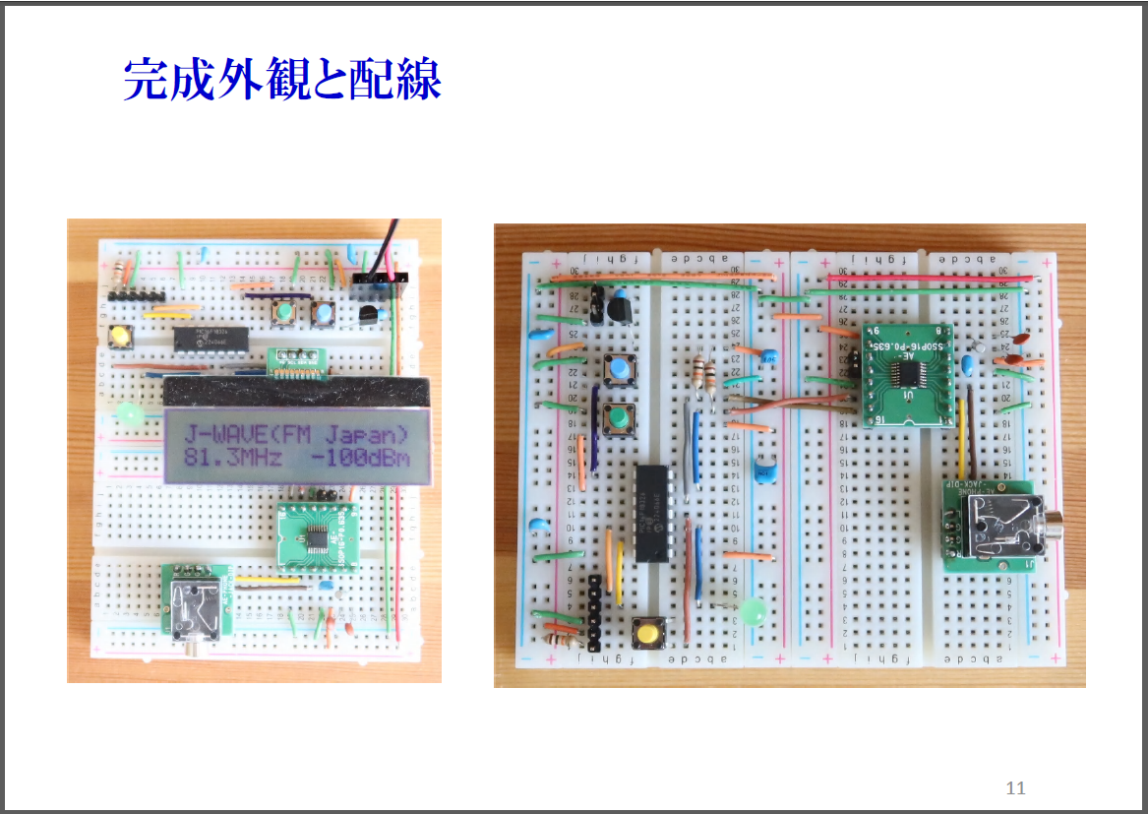
後閑先生のラジオの構成２

Slide 5
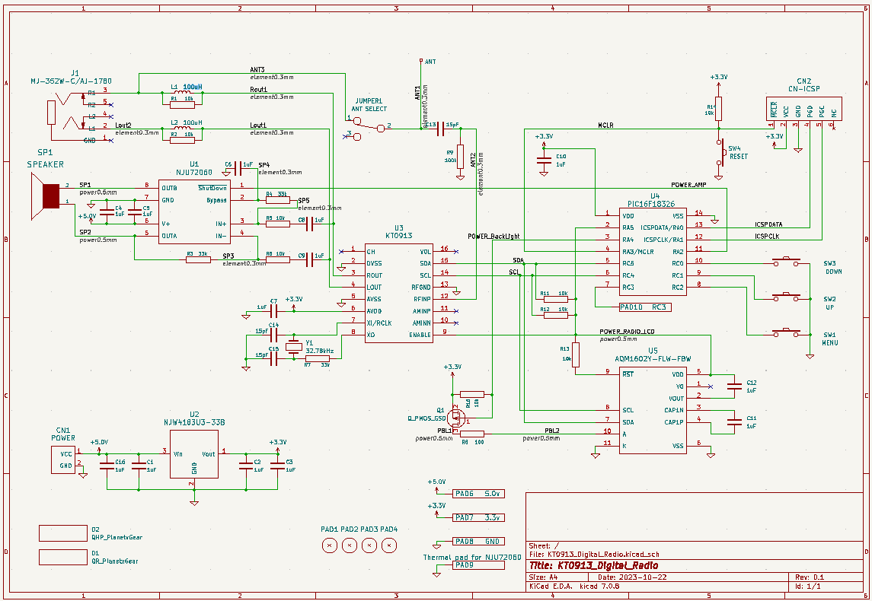
私のラジオの構成１

Slide 6
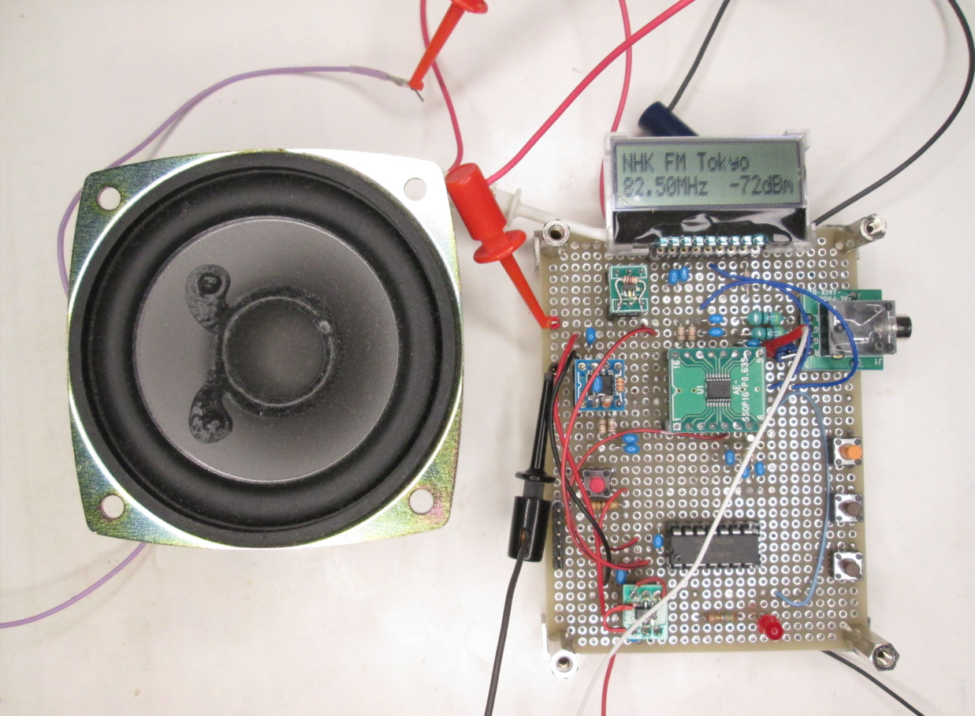
私のラジオの構成２

Slide 7
ポイント１
モノラル出力。
ボリュームの調整はソフトウェア。*1~31段階
電源スチッチ代わりにスリープモードを搭載。*150μA
イヤホンコードがアンテナ代わりに出来る。
  渡辺さん、大江さんありがとうございます。

Slide 8
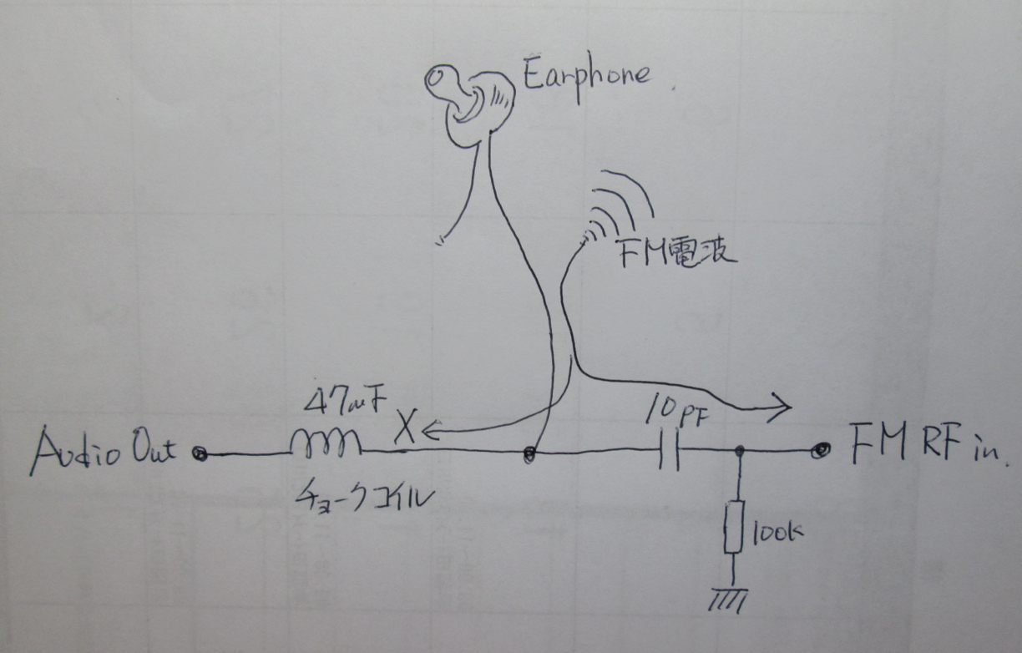
イヤホンコードのアンテナ代用、概要図

Slide 9
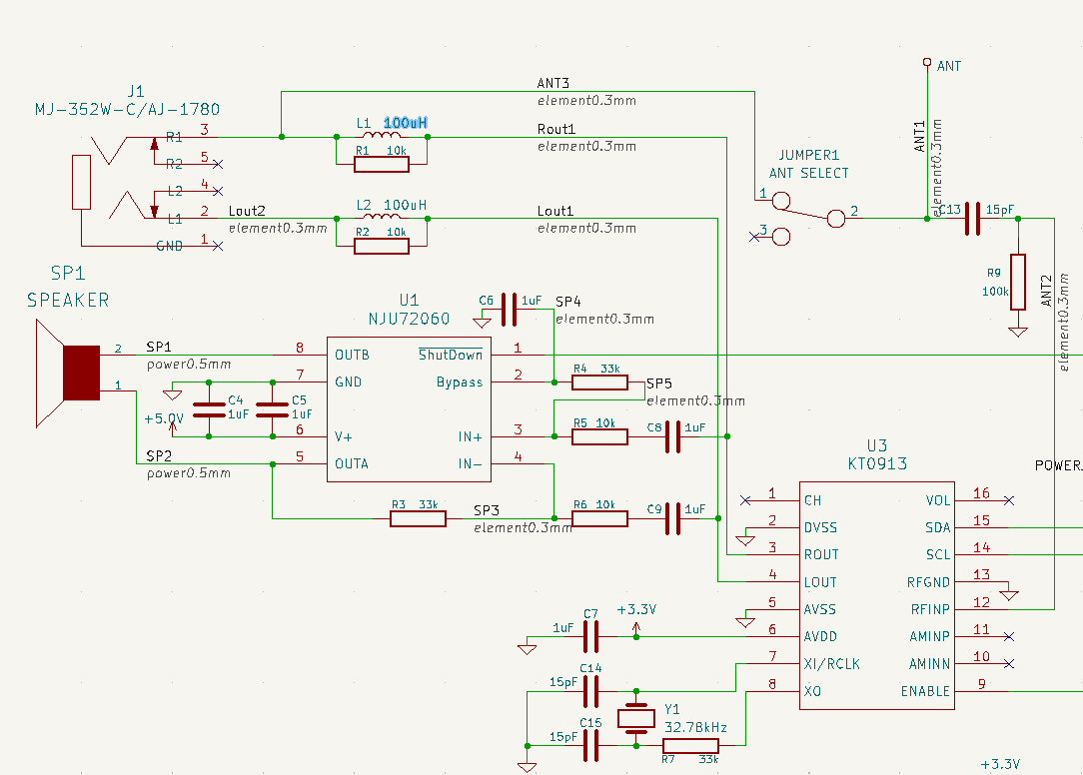
イヤホンコードのアンテナ代用

Slide 10
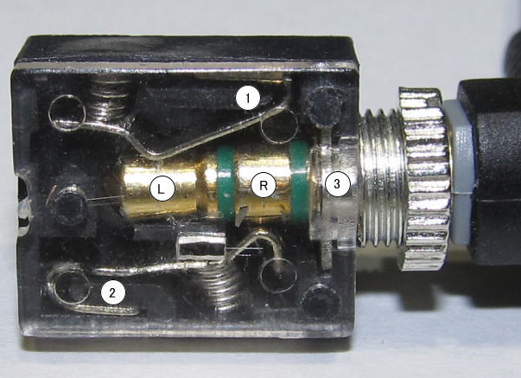
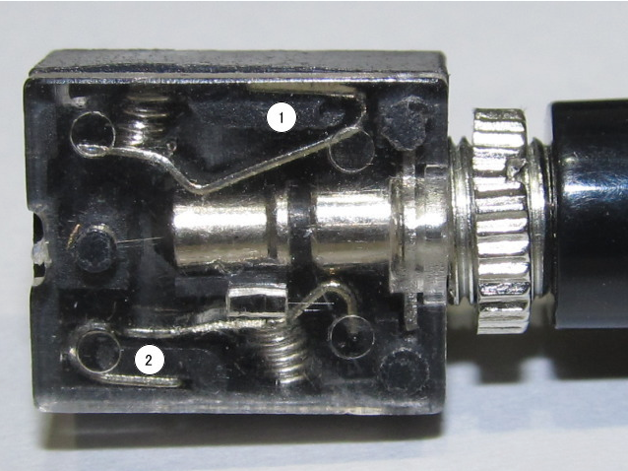
イヤホーンジャックの接続 モノラル／ステレオ１

Slide 11
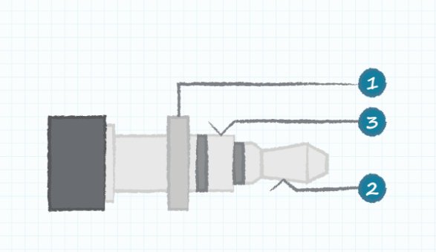
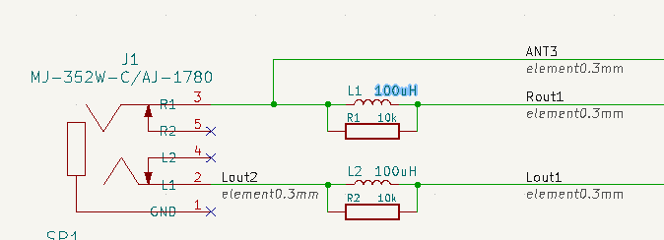
イヤホーンジャックの接続 モノラル／ステレオ２

Slide 12
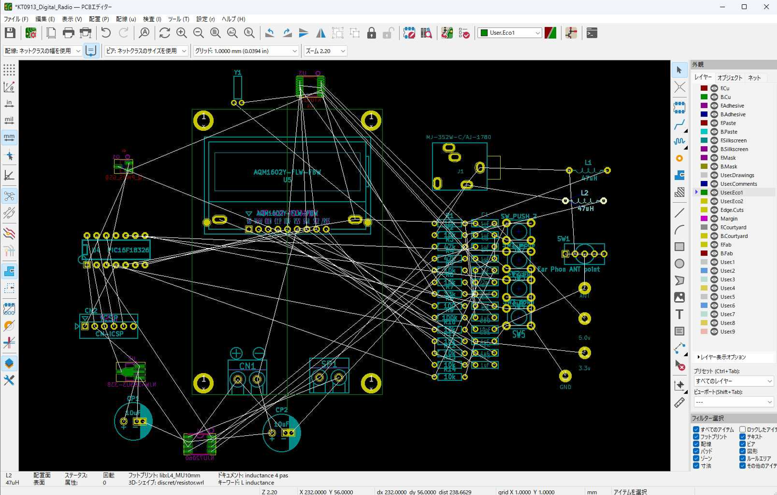
PCBレイアウト １
ディスクリートでは、部品が収まらず、、、

Slide 13
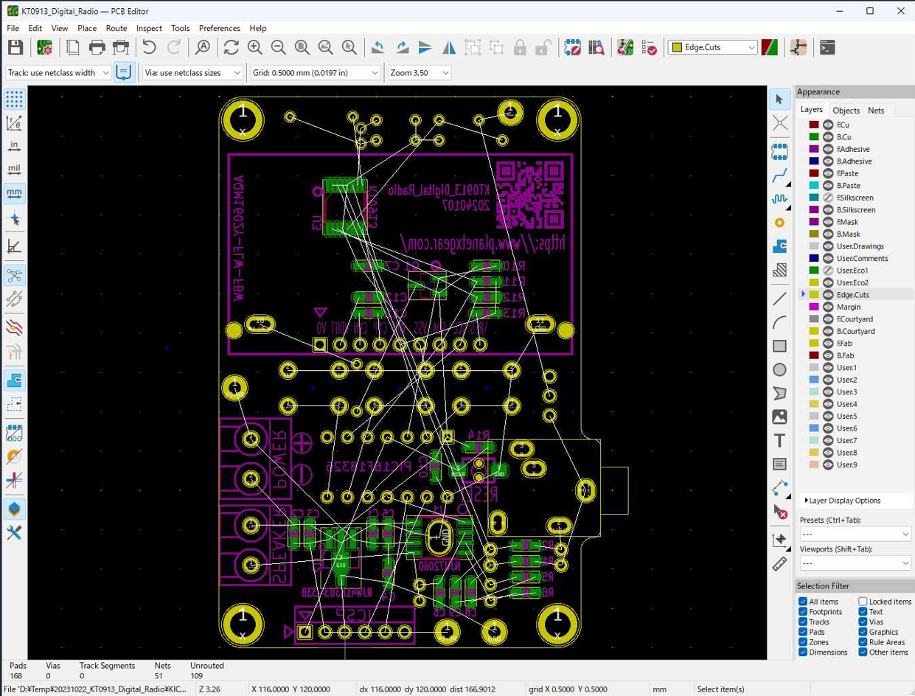
PCBレイアウト ２
1608のチップ抵抗とチップコンデンサに変更して何とか収まりました。

Slide 14
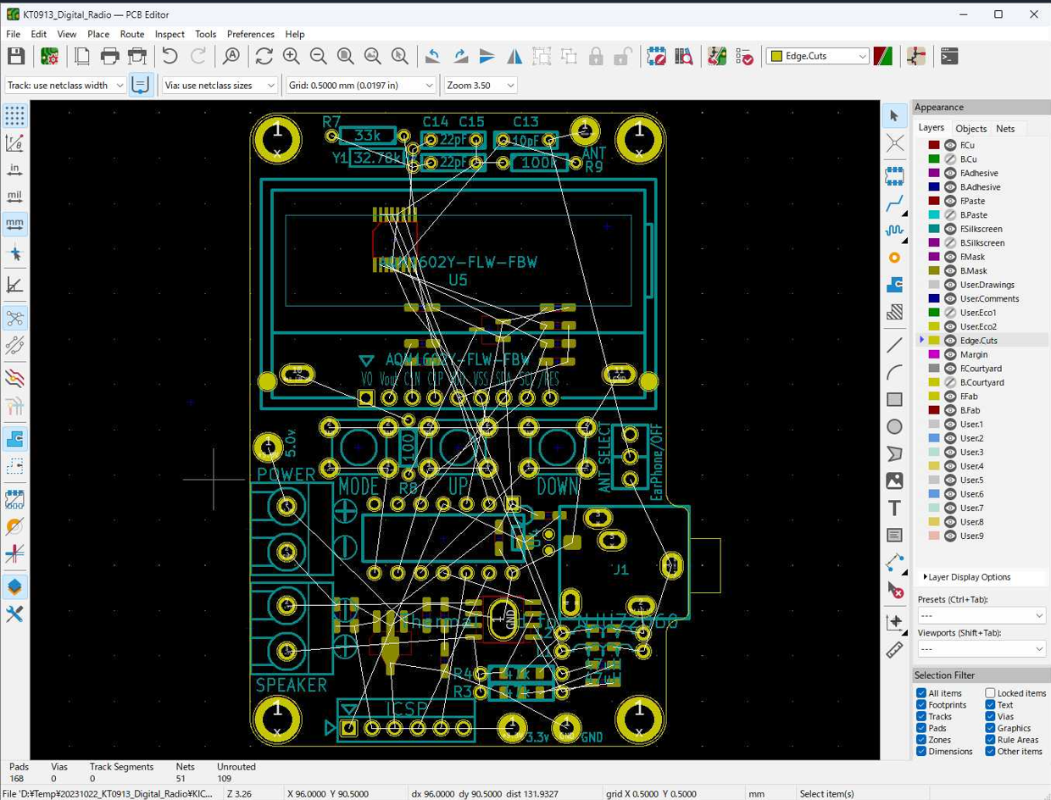
PCBレイアウト ３

Slide 15
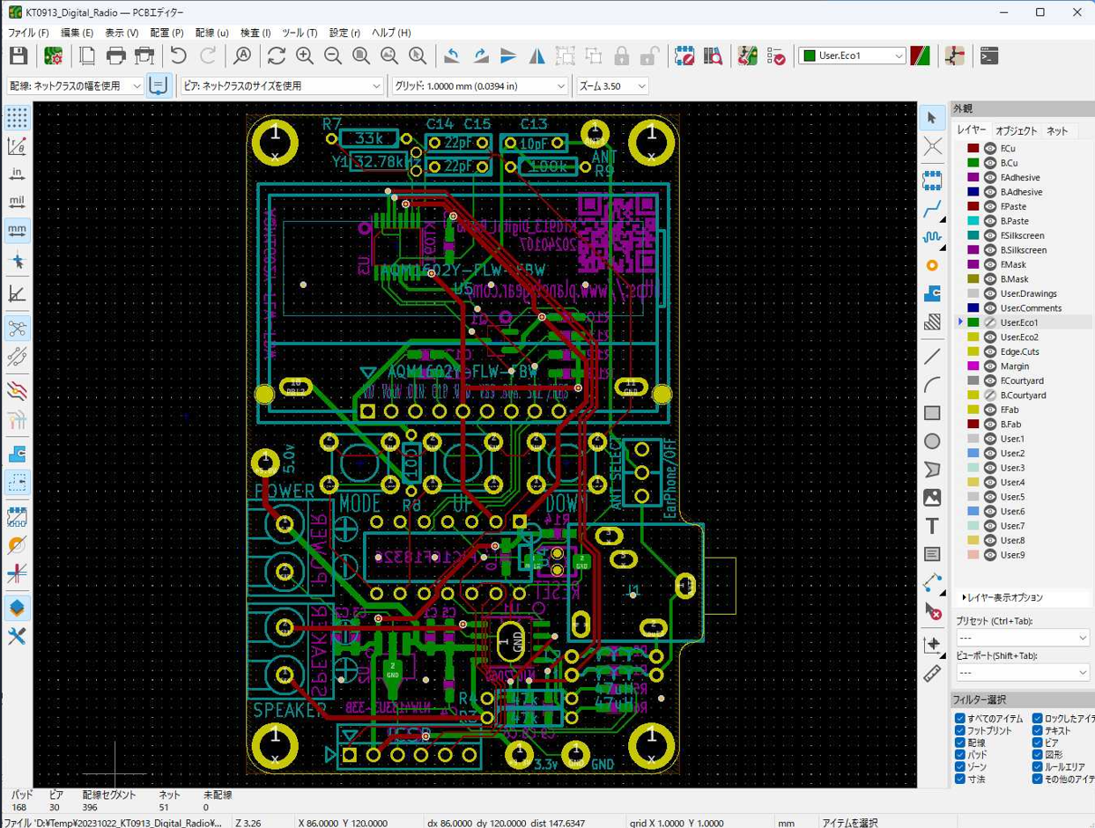
PCBレイアウト ３
今回自動配線は使わず、全て手配線で引きました。

Slide 16
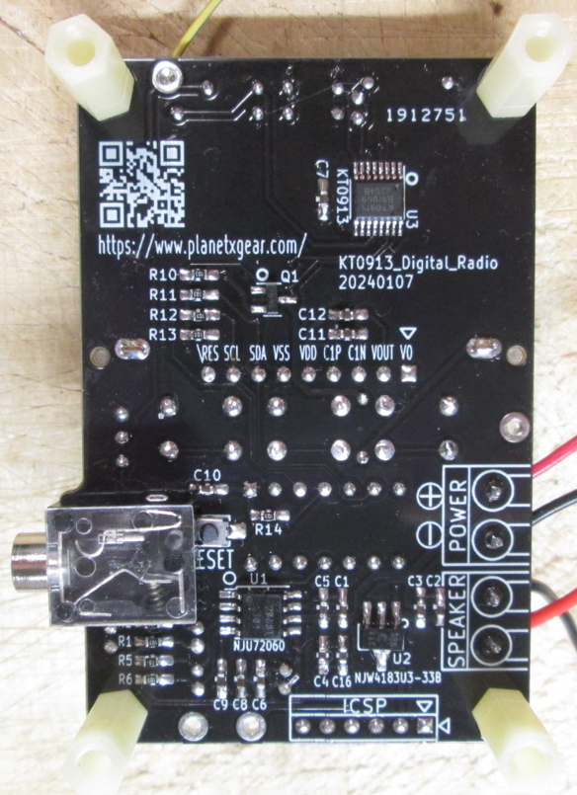
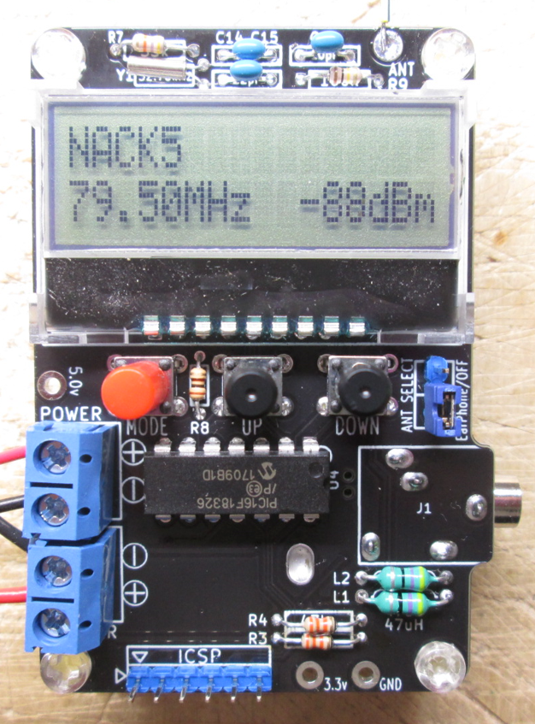
PCBレイアウト ４
イヤホンジャックが裏返っているのが痛恨のミス、、、

Slide 17
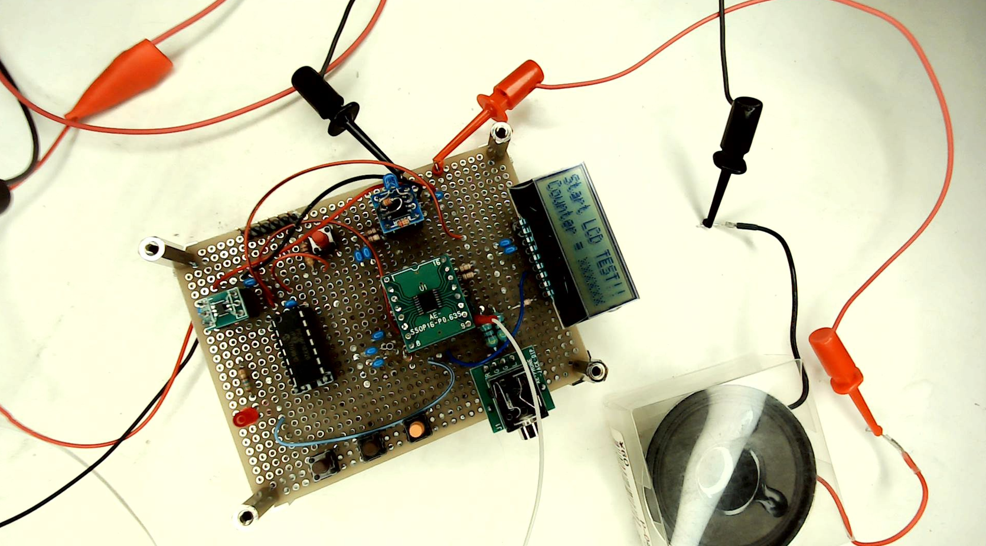
Thank you!
https://planetxgear.blogspot.com
https://www.planetxgear.com

